Slide 1
Do practitioners intentionally self-fix Technical Debt and why?
2021-06-22，ICSME
Jie Tan, Daniel Feitosa, Paris Avgeriou
Notes:
“从业者是否有意识的Self-Fix技术债务以及为什么？”
ICSME: CCF B类会议
这篇文章的主题是探讨Self-Fixself-fix 技术债

Slide 2
背景介绍
技术债务(Technical Debt, TD)
定义：在软件开发中为短期收益而采取的次优决策，能加快开发进度，但影响代码质量和可维护性；
常见类型：Code Debt，Defect Debt，Design Debt，Documentation Debt，Test Debt...
常见形式：Self-Admitted TD，Self-Fixed TD...
Notes:
1.但往往导致未来的维护难度增大
2.不同类型分别对软件的不同方面产生负面影响。代码债务如复杂的条件语句，缺陷债务指的是软件中已知的bug或缺陷
3.self-admitted td是从业者在代码注释中主动自己承认的债务，代表这以后可能会被有意或者有计划偿还；
4.Self-fixed td是由同一个人引入并偿还的TD，这一技术债务管理的特性可能会影响团队动态和管理实践。

Slide 3
Self-Fixed TD：由同一个人引入并偿还的TD
研究现状
Tan等人发现超过三分之二的TD是自我修复的^{[1]}
大部分SATD都被引入它的同一开发者移除^{[2][3]}
仅基于源码分析；
研究目标
研究从业者Self-Fix TD的主观意图以及原因；
研究人类因素与Self-Fix TD的关系；
[1] J. Tan, D. Feitosa, and P. Avgeriou, “An empirical study on self-fixed technical debt,” in Proceedings of the 3rd International Conference on Technical Debt (TechDebt ’20). Seoul, Republic of Korea: ACM, 2020, pp. 11–20.
[2] E. D. S. Maldonado, R. Abdalkareem, E. Shihab, and A. Serebrenik, “An empirical study on the removal of self-admitted technical debt,” in Proceedings of the 33th IEEE International Conference on Software Maintenance and Evolution (ICSME ’17). Shanghai, China: IEEE, Sep. 2017, pp. 238–248.
[3] J. Liu, Q. Huang, X. Xia, E. Shihab, D. Lo, and S. Li, “An exploratory study on the introduction and removal of different types of technical debt in deep learning frameworks,” Empirical Software Engineering, vol. 26, no. 2, pp. 1–36, 2021.
Notes:
Tan等人发现源代码中超过三分之二的TD项目是自我修复的，并且缺陷债务往往会被频繁地自我修复，而测试债务和设计债务很可能由其他开发人员偿还^{[1]}
仅基于源码分析，这使得开发者是否有意偿还其自身债务及在何种情况下偿还债务存在一定疑问。
为更深入地理解Self-Fix TD的现象，必须考虑开发者的意图和经验。

Slide 4
研究问题
RQ1: 从业者是否有意Self-Fix TD？
RQ2: 从业者引入和Self-Fix TD的原因？
RQ3: 人类因素如何影响从业者Self-Fix TD？
Notes:
RQ1.探讨开发者是否会有意偿还自己引入的债务。研究他们有意Self-Fix哪些类型的债务。结果可以揭示开发者如何优先考虑技术债务的偿还。
RQ2.分析这些可能的原因有助于管理债务。例如，可以构建工具，帮助识别并突出显示开发者更可能偿还TD的条件。
RQ3.不同角色、不同经验和贡献水平的开发者可能对Self-Fix技术债务有不同的态度。调查开发者的特征与他们如何Self-Fix技术债务之间的关系，可以帮助我们理解并支持他们在管理技术债务时的决策过程。

Slide 5
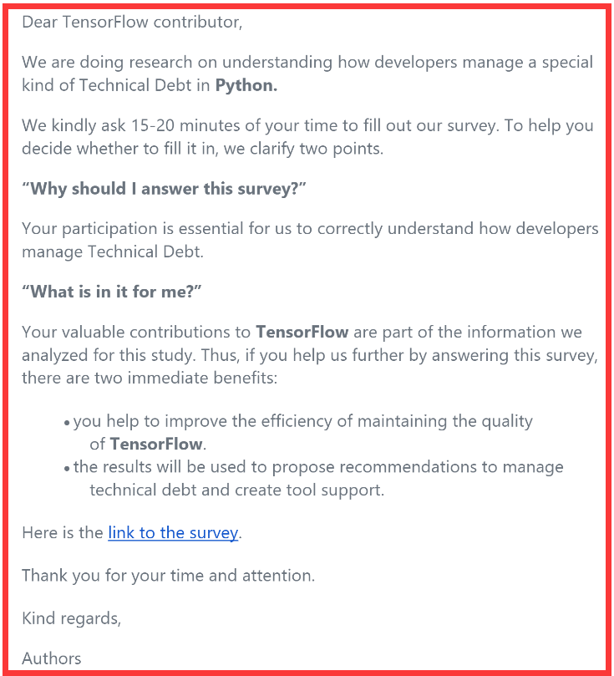
研究方法：确定问卷调查对象
采用网络问卷调查，时间：21年2月~21年3月；
Github Stars最多的Python项目，同样筛选：
Ansible, Django, Flask, Pandas, Scikit-Learn, and Superset
Java和Python
目标语言
目标项目(1)
目标项目(2)
目标人群
基于先前研究的项目，排除少于5000次提交数or少于200贡献者的项目：
Camel、Cassandra、Chromium、Elasticsearch、 Gerrit、Hadoop、HBase、Guava、Jenkins、RxJava , TensorFlow
在Github上提取姓名、邮件、提交时间，筛选出三年内至少提交2次的从业者
最终，在17个项目中，发送了7638份邮件，184条回应(181条有效回应，89Java，92Python)，回复率2.41%；
Notes:
问卷：为了收集并解释开发者对Self-Fix TD的看法的直接反馈，采用网络问卷调查，省时省力省钱；
Java Python：最流行的两种面向对象的语言；
邮件：有助于锁定那些仍然记得自己在项目中的工作并且电子邮件地址可能仍在使用中的贡献者，从而提高回复率和回复质量。

Slide 6
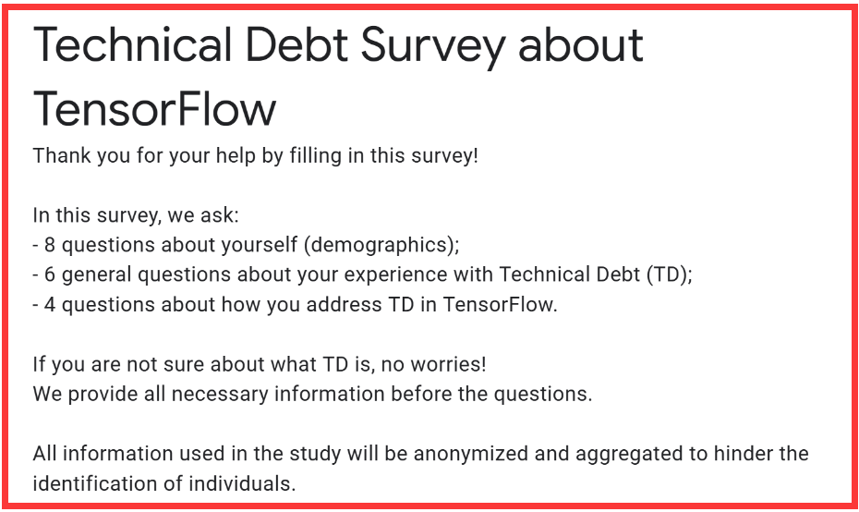
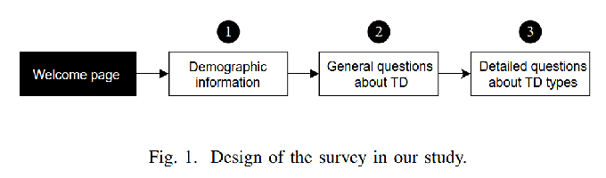
研究方法：问卷结构
欢迎界面：介绍问卷结构，声明匿名问卷；
BQ(Background Questions)
角色(BQ1)、教育背景(BQ2)、从事软件开发年数(BQ3)、参与本项目年数(BQ4)、本项目贡献提交数(BQ5)；
GQ(General Questions)
对TD概念熟悉程度(GQ1)、引入TD频率(GQ2)以及具体原因(GQ3)、Self-Fix TD频率(GQ4)以及具体原因(GQ5)；
DQ(Detailed Questions)
对各类型TD，注意到的程度(DQ1)、Self-Fix的确定程度(DQ2)；
Notes:
黑色框代表了欢迎页，编号的白色框表示参与者回答问题的步骤。
设置baseline：TD是什么？引入和偿还TD是什么？

Slide 7
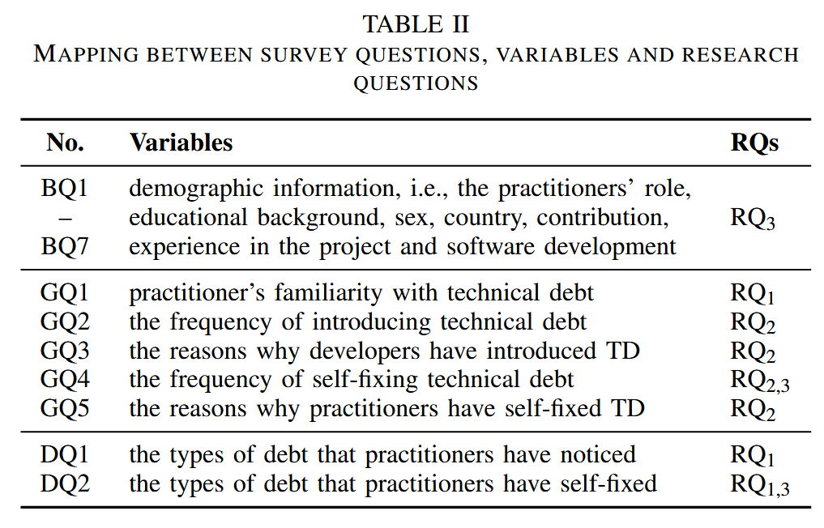
研究方法：问卷问题与研究问题的关系
RQ1：
利用GQ1，调查从业者对TD概念熟悉程度；
利用DQ1，调查从业者对各类型TD的注意程度；
利用DQ2，调查各类型TD Self-Fix的确定程度；
RQ2：
利用GQ2、GQ4调查从业者引入和Self-Fix TD的频率，以调查引入与修复TD的行为模式；
利用GQ3、GQ5调查从业者引入和Self-Fix TD的具体原因；
RQ3：
利用BQ1~BQ7，调查从业者的个人背景；
利用GQ4，调查不同人群Self-Fix TD的频率；
利用DQ2，调查不同人群对不同类型TD Self-Fix 的确定程度；

Slide 8
研究方法：RQ1
利用GQ1调查从业者对TD概念的熟悉程度；
利用DQ2，调查从业者对各类型TD Self-Fix的有意程度；

Slide 9
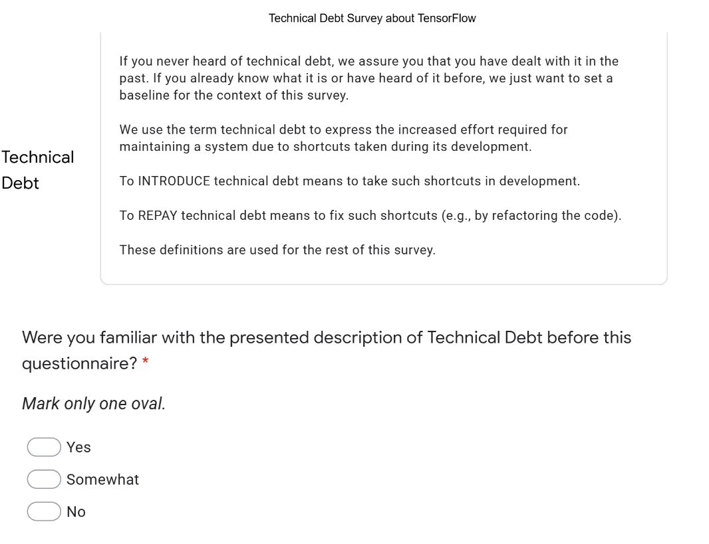
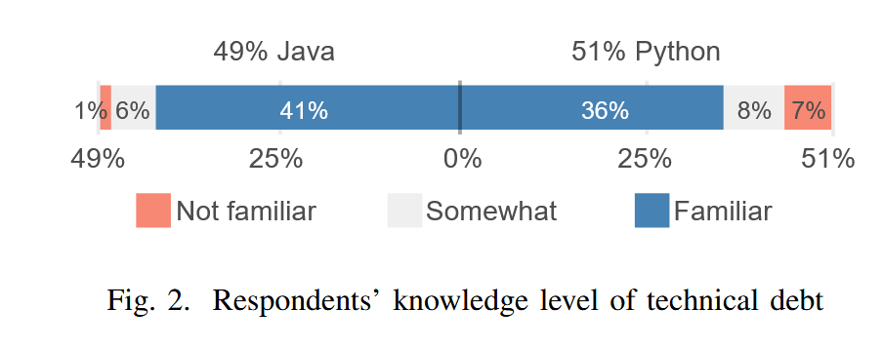
RQ1：大部分从业者熟悉TD概念
大多数从业者熟悉TD概念；
Java比Python更熟悉一些：
Wilcoxon Rank Sum test，p-value=0.02 < 0.05；
Cliff's Delta Effect Size，|delta|=0.1468 < 0.147；
Java和Python参与者关于TD熟悉程度有显著性差异，但影响不大；
Notes:
92%熟悉TD概念；确认参与者是否有足够的背景知识来提供有关Self-Fix技术债务的可靠答案。
Wilcoxon Rank Sum test用于评估两个独立样本在某个变量上的中位数差异是否具有统计学意义。用来比较Java和Python从业者在技术债务熟悉度的分布差异，以确定两组之间的差异是否显著。
Cliff's Delta Effect Size：Delta用于衡量两组数据差异大小的效应大小（effect size）指标。基于Wilcoxon Rank Sum Test的检验结果，专注于差异的实际大小而不仅仅是是否存在显著差异。值范围从-1到1，其中0表示没有效应，-1或1表示完全的效应。

Slide 10
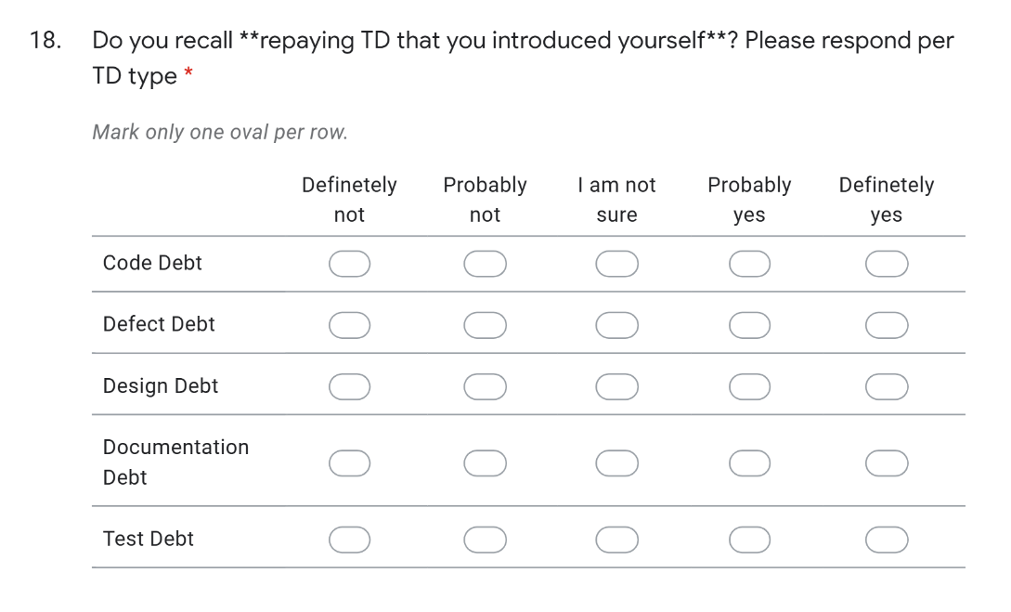
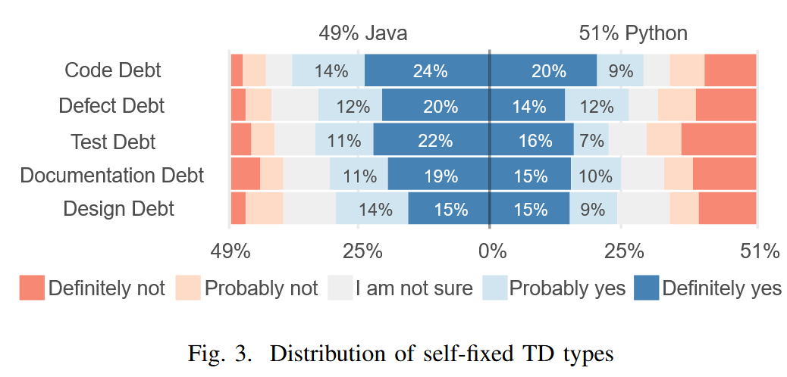
RQ1：大部分从业者有意Self-Fix TD
各类型：超过半数的参与者都提到相对积极的回答：
将回答分类成positive、neutral、negative三类；
使用Scott-Knott ESD test将三类回答进行统计分组；
三类回答属于不同的统计组，“positive”与其他两组有显著性差异；
大部分从业者对self-fix TD是积极的态度；
Notes:
回答选项同样采用五点李克特量表，包括“绝对没有”到“绝对有”五种可能性，并将回答汇总在堆叠条形图(图3)中。
利用DQ2(Detailed Question 2)询问参与者是否起Self-Fix每种类型的技术债务。这个问题直接询问参与者是否故意修复他们自己引入的技术债务项，如果他们起这样做，这表明至少对这些项是故意的
Scott-Knott ESD test^{[1]} ：适合用于在多个组之间评估显著差异，合并两个组(统计上不同但影响大小可忽略不计的组)成一个组

Slide 11
RQ1：从业者有意Self-Fix TD的类型
对于各类型TD：从业者对Code Debt更关注，Test Debt更少关注，Design Debt最少关注:
使用Scott-Knott ESD test,将各类型TD进行分组；
除了Code Debt，其他类型TD没有显著性区别；
Code Debt是从业者最有意Self-Fix TD类型；

Slide 12
RQ1：Java和Python对各类型TD Self-Fix态度
Java比Python组从业者态度更positive：
对Java和Python分别进行Scott-Knott ESD test，将TD类型分组;
在Java中，CodeDebt、TestDebt、DefectDebt在一个组， 在Python中，只有CodeDebt在一个组；
Code Debt在Java和Python都很受关注；
Test Debt、Defect Debt和CodeDebt一样被关注，但只在Java中，不在Python中；
Notes:
Python项目的动态特性，更容易发生变化，导致开发人员在软件维护[39]和软件质量改进[40]上花费更多精力。
而Python参与者的比例为53%~71%。我们还发现，虽然所有参与者都可能承认自己有自我修复的代码债，但 Java 和 Python 从业者之间存在一些差异。例如，前者同样关心测试债务，而Python参与者的自我固定测试债务最少。结果与从源代码级别获得的发现一致，即，测试债务在 Java 中通常是自我修复的[24]，而测试债务似乎在 Python 中的五种债务类型中显示出最低的自我修复率[16]。我们还发现，只有 4% 的 Java 参与者提到他们没有注意到测试债务，而 Python 参与者的比例超过 26%。
一种可能的解释可能与研究的人群有关：具有较高经验和贡献水平的 Java 参与者的比例约为 Python 参与者的两倍；由于返回测试气味非常耗时[67]，

Slide 13
研究方法：RQ2
通过GQ2和GQ4，调查从业者的行为模式；
创建heat map，分析引入和Self-Fix TD行为的关系；
通过GQ3和GQ5，开放式编码定性讨论具体原因；
由于参与者可以同时提供多个原因，通过chord diagram分析原因之间的关联；
Notes:
GQ3：询问从业者引入技术债务的原因，基于之前研究的结果【38】，列出最常见的十大技术债务原因供选择。此外，还设置了“其他”选项，允许从业者在文本框中提供额外的原因。
GQ5：针对Self-Fix技术债务的原因设置为开放性问题，因为现有文献中尚未有系统性总结。开放性问题的设置旨在收集更多元的原因，以更全面地理解从业者Self-Fix的动机。
开放编码过程由前两位作者独立完成，他们为每个回答分配一个或多个tag，每个标签用于概括回答中提到的具体原因。作者还计算了编码一致性(即两位作者的分类一致性水平)，并在第三位作者的参与下解决了编码过程中出现的分歧。
这种分类帮助作者更清晰地呈现不同动机之间的关系。例如，非技术性原因(如截止日期压力、不合理的规划)在引入和Self-Fix技术债务中所占比例较高，而技术性原因则可能集中在特定类型的技术债务上。

Slide 14
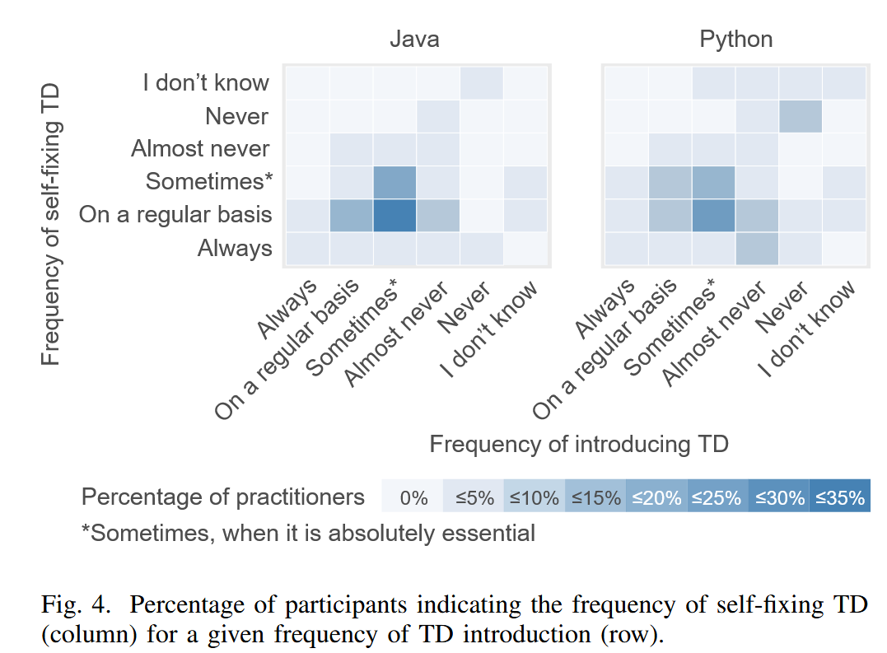
heat map：引入TD与Self-Fix TD频率的关系
通过Wilcoxon Signed Rank test，p-value=0.29
Java 和 Python组之间在引入和Self-Fix TD的行为规律没有显著差异;
近一半(48％)on a regular basis Self-FixTD，其中一半(总体的27％)sometimes 引入TD:
通过Scott-Knott ESD test，基于引入频率， 将Self-Fix TD频率分组；
On a regular basis、sometimes 属于不同组；
从业者有时不得不引入TD，但也倾向于主动偿还；
Notes:
Wilcoxon Signed Rank test：比较两个相关样本或配对样本的中位数差异是否显著； Wilcoxon Rank Sum test用于评估两个独立样本在某个变量上的中位数差异是否具有统计学意义 考虑样本之间的相关性，自我修复TD的频率和引入TD的频率之间存在内在的相关性。 Scott-Knott ESD test^{[1]} ：适合用于在多个处理组之间评估显著差异，合并两个组(统计上不同但影响大小可忽略不计的组)成一个组)

Slide 15
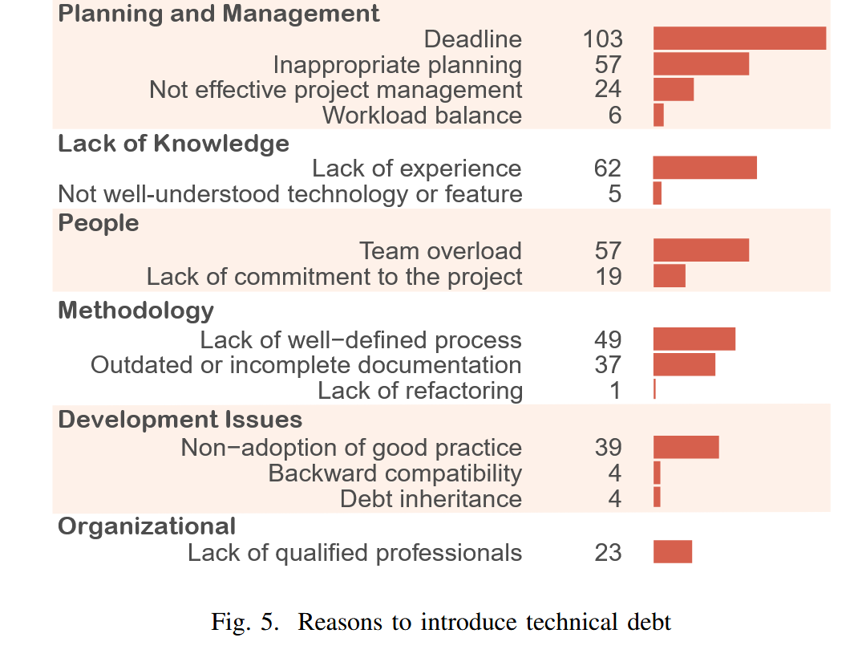
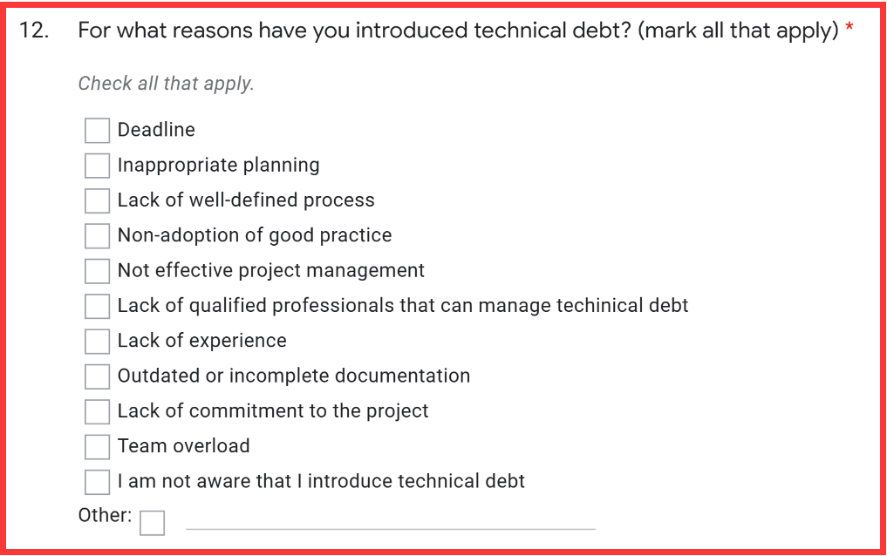
RQ2：引入TD的原因
通过开放式编码，在“Other”中提取一个或多个原因；
为深入研究引入TD原因，将原因再聚类^{[1]}；
[1] N. Rios, R. O. Sp ́ınola, M. Mendonc ̧a, and C. Seaman, “The practitioners’ point of view on the concept of technical debt and its causes and consequences: a design for a global family of industrial surveys and its first results from brazil,” Empirical Software Engineering, vol. 25, no. 5, pp. 3216–3287, 2020.
Notes:
GQ3：十个预选项，一个other自定义选项
37/181选择“Other”自定义答案，应用开放编码方法，提取出一个或多个原因，
workload balance、 not well-understood technology or feature、 debt inheritance 、backward compatibility、 lack of refactoring,
一些自定义答案被编码为截止日期，例如，“经过评估并决定值得承担这项技术债务以提前完成任务”。
为深入研究引入TD原因，将原因再聚类^{[1]}：
超过一半的参与者提到了Deadline，表明它是通常导致引入TD的一个因素
至少 30% 的参与者还提到lack of experience、inappropriate planning、team overload

Slide 16
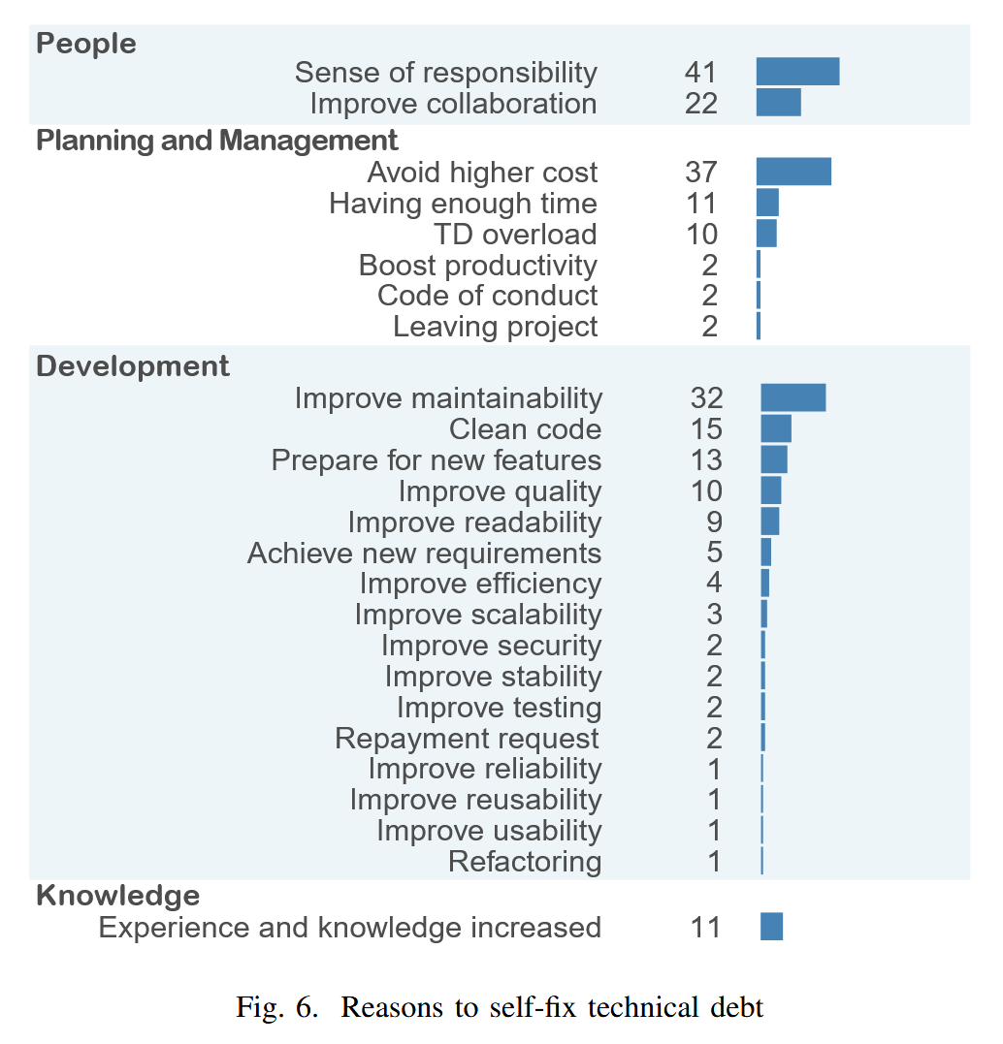
RQ2：Self-Fix TD的原因
GQ5收集开放式回答，通过开放式编码，总结出25个原因;
责任感最常出现，评估责任感对Self-Fix TD的影响：
将是否提到责任感分为两组；
“提及”组全体表示Definitely yes、Probabaly yes Self-Fix TD，而“未提及”组只有一半;
通过Fisher exact test，有显著性差异；
责任感是Self-Fix TD的重要驱动力，应该得到激励;
Notes:
Fisher exact test: 小样本的列联表分析统计方法；

Slide 17
RQ2：Self-Fix TD的原因
避免更高的成本和提高可维护性出现频繁：
在Self-Fix TD时，需要考虑成本与收益之间的平衡；
“当参与者考虑是否偿还 TD 时，应将短期目标和成本作为关注的理由”^{[1]} ；
Self-Fix TD既有主动原因(责任感、避免更高成本)，也有被动原因(TD过载、被要求偿还)；
Self-Fix TD既有内部驱动力(责任感、改善协作)，也有战略原因(避免更高成本、提高可维护性)；
[1] S. Freire, N. Rios, B. Gutierrez, D. Torres, M. Mendonc ̧a, C. Izurieta, C. Seaman, and R. O. Spı ́nola, “Surveying software practitioners on technical debt payment practices and reasons for not paying off debt items,” in Proceedings of the 24th Evaluation and Assessment in Software Engineering (EASE ’20). Trondheim, Norway: ACM, 2020, pp. 210–219.

Slide 18
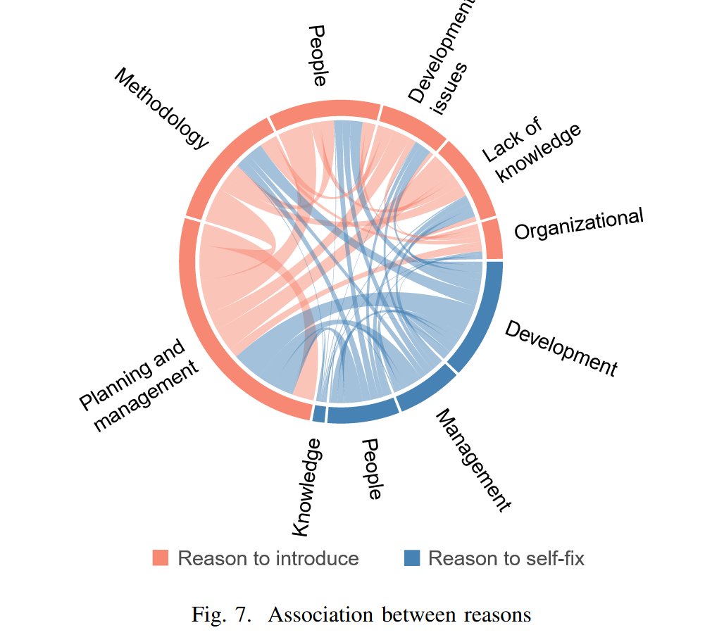
chord diagram：同时被提及原因之间的联系
引入原因与自身联系最强：
PM和Methodology最常被同时提及(127次);
PM和People(121次)；
Self-Fix与引入原因(629次)联系比本身更强(112次)；
大多数Self-Fix原因与涉及PM的引入原因同时提及;
其中Development最常出现(108次)；
进一步证明Self-Fix TD是深思熟虑的；
Notes:
由于回答同时提到多个原因，绘制chord diagram，说明原因类别之间的关系。引入和Self-Fix TD的类别分别为红色和蓝色，连接的宽度传达了关系的强度；
这种技术和非技术原因的交织反映了与偿还自身债务相关的多方面决策过程
大多数自我修复 TD 的理由与引入与规划和管理相关的 TD 的理由同时出现。。

Slide 19
研究方法：RQ3
收集背景信息(BQ)，将背景信息分组；
收集GQ4、DQ2，计算各群体Self-Fix TD频率以及对各类型TD的确定性比例；
调查各群体是否更(不)倾向于Self-Fix TD：
通过多次Fisher’s exact tests、Bonferroni-Holm corrections， 检验各群体Self-Fix TD频率的差异；
检验各群体Self-Fix TD确定性的差异；
Notes:
背景信息，包括他们在目标软件项目中的角色、教育背景、软件开发工作经验、项目工作经验以及对项目的代码贡献次数。
Self-Fix频率用以衡量从业者在何种程度上积极修复自身技术债务，确定性则反映从业者对Self-Fix行为的有意程度。
Fisher精确检验用于比较各组的不同群体之间自我修复行为的显著性差异。
Bonferroni-Holm校正用于控制多重检验中的假阳性风险，使得多次检验的结果更加可靠和有效。

Slide 20
RQ3：背景信息分组
关于团队角色组：
开发人员(Dev)，即软件工程师；
参与项目或团队管理和支持者(PM) ，即软件架构师、团队领导、产品负责人、系统管理员、DevOps 工程师、工程经理和项目经理；
关于软件开发经验组：
高经验(ExpSdHigh)，经验≥ 18 年(25%)；
低经验(ExpSdLow)，经验≤ 5 年(25%)；
中等经验(ExpSdMed)，其余参与者；
关于项目经验组：
高经验(ExpProHigh)，参与本项目≥ 5年(约23%)；
低经验(ExpProLow)，参与本项目≤ 1年(约22%)；
中等经验(ExpProMed)，其余参与者；
关于项目贡献组：
高贡献(ContribHigh)，提交数≥ 500 次(约27%)；
低贡献(ContribLow)，提交数≤ 10 次(约28%)；
中等贡献(ContribMed)，其余参与者；
为便于比较，还包括所有参与者的附加组(All)；
Notes:
25%: 实际的数据分布可能不是均匀的，更好地反映数据的自然分布；要突出经验极端值的影响。通过将经验水平分为高和低两组，

Slide 21
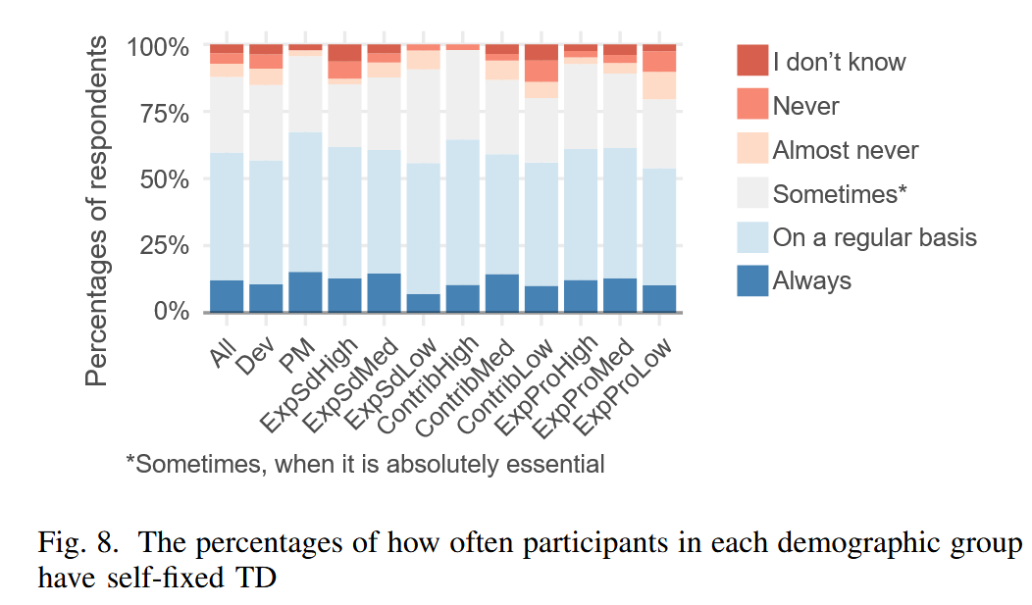
RQ3：各群体Self-Fix TD频率
各群体中，大多数(79%~97%)： always、on a regular basis、sometimes、when it is absolutely essential Self-Fix TD；
各群体中，近一半(44%~54%)： on a regular basis Self-Fix TD；
Notes:
图 8 显示了 11 个人口组的参与者所感知的Self-Fix TD 的频率。
除了这两组之外，我们还收到了三组检验人员的回复。

Slide 22
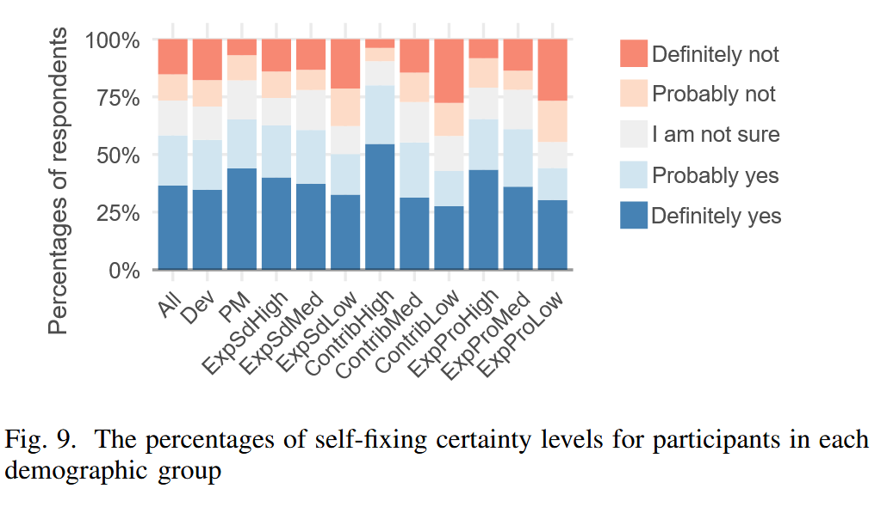
RQ3：各群体对各类型TD Self-Fix确定性
大多数群体中，超过一半(43%~80%)确认会Self-Fix TD：
略低于always、on a regular basis、sometimes、when it is absolutely essential Self-Fix TD频率的百分比(Fig 8. 79%–97%)；
由于DQ2问题是针对单个类型TD， 从业者可能只针对特定类型TD Self-Fix；
Notes:
在 All 组中，总共 905 个评分中，分别有 36.5%、21.9%、15.0%、11.4% 和 15.2% 肯定是、可能是、我不确定、可能不是、肯定是。

Slide 23
RQ3：团队角色组Self-Fix TD倾向
表8：Dev中85%、PM中96%的参与者对Self-FixTD频率相当积极；
通过Fisher’s exact test，p-value = 0.01， Dev与PM在Self-Fix TD频率存在显著性差异；
PM比Dev Self-Fix TD更频繁；
表9：并无显著性差异；
PM和Dev都会Self-Fix TD；
Notes:
他们至少sometimes Self-Fix TD。

Slide 24
RQ3：软件开发经验组Self-Fix TD倾向
ExpSdHigh，ExpSdMid，ExpSdLow 三个群体之间Self-Fix TD没有显著差异；
软件开发经验水平对Self-Fix TD无显著影响；

Slide 25
RQ3：项目经验组Self-Fix TD倾向
表8：ExpProHigh中98％、ExpProMed中89%、ExpProLow中79%的参与者至少 when it is absolutely essential Self-Fix TD：
ExpProHigh和ExpProLow组之间存在显著差异，p-value = 0.02；
ExpProHigh和ExpProLow与 ExpProMed之间没有显著性差异；
表9：同样存在显著性差异；
项目经验比较丰富的参与者更倾向Self-Fix TD；

Slide 26
RQ3：项目贡献组Self-Fix TD倾向
ContribHigh：98％持积极态度， 其中90％提到definitely yes、probably yes会Self-Fix TD：
ContribMed：87%持积极态度，其中55%会Self-Fix TD；
ContribLow：80%持积极态度，其中43%会Self-Fix TD；
ContribHigh、ContribMed、ContribLow两两对比检验：
ContribHigh与ContribMed、ContribLow有显著性差异， p-value < 0.05；
高贡献水平的从业者更倾向于Self-Fix TD；
ContribLow中42%、ContribMid中27%的参与者提到不会Self-Fix TD，p-value = 0.04，有显著性差异：
低贡献水平的从业者更不倾向于Self-Fix TD；
项目贡献水平高低影响从业者是否Self-Fix TD；

Slide 27
讨论
利用问卷调查了从业者对Self-Fix TD的主观态度；
Java 和 Python 从业者修复TD时，对于不同类型的 TD 有着不同的态度， 可以开发工具评估不同类型的TD的权重，确定不同类型TD的优先级；
补充了引入TD的原因，提供了Self-Fix TD的原因；
从业者Self-Fix TD既出于责任感，又需要考虑成本与收益；
基于Self-Fix TD的原因，团队可以奖励Self-Fix TD，从业者可以了解更多相关技术知识，这也是Self-Fix TD的原因之一，促进团队Self-Fix TD，形成正反馈；
Notes:
例如，对于 Java 项目，测试债务和缺陷债务可以与代码债务一起确定优先级。

Slide 28
有效性威胁
构造有效性：RQ与研究对象之间联系的偏差
问题之前，设置baseline，提前给出TD，引入TD，Self-Fix TD的概念，减少理解以及解释上的偏差；
在Scott-Knott ESD test中，利用对数转换减轻数据分布的偏差；
外部有效性：即普适性
本文结论基于Java和python，对于其他语言未必有效；
本文基于开源社区，并不一定对所有团队有效；
可靠性：数据收集或分析的偏差
对于原因分类的开放式编码，采用Krippendorff‘ alpha 估计评估者间一致性为 0.883；
Notes:
Krippendorff‘ alpha：用于评估两位或多位编码者（或称为评委、分析师）在对数据进行分类时的一致性或可靠性。范围从0到1，值越接近1表示编码者之间的一致性越高，即可靠性越高。

Slide 29
Self-Fix TD论文
An Exploratory Study on Self-Fixed Software Vulnerabilities in OSS Projects https://ieeexplore.ieee.org/abstract/document/9825872
An empirical study on self-fixed technical debt https://dl.acm.org/doi/abs/10.1145/3387906.3388621
Does it matter who pays back Technical Debt? An empirical study of self-fixed TD https://www.sciencedirect.com/science/article/abs/pii/S0950584921001889
The lifecycle of Technical Debt that manifests in both source code and issue trackers https://www.sciencedirect.com/science/article/pii/S0950584923000708#d1e1113

Slide 30
Thanks for Your Attention！ Q&A

